Slide 1
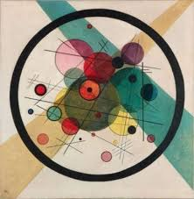
KRUG ☺ projekat na nivou škole ☺
Tim OŠ „Oktoih“ Podgorica
Milena Lopičić, Jasna Radović, Marina Laković, Vladan Bošković, Bojan Leković, Sava Kovačević

Slide 2
KRUG
Moto:
„Ja živim u krugovima koji se šire
i njima sve više obuhvatiti žudim
ja možda neću dosegnuti zadnji,
konačni krug, no ja se trudim.“
(Rajner Maria Rilke)
IV i V razred
INTEGRATIVNI ČAS
1) Matematika
2) Priroda (Kruženje vode u prirodi)
3) Poznavanje društva (Običaji u CG, poštivanje kulturne baštine, ognjište... – guvno)
4) ČOZ – zašto sjedjeti u krugu
VIII i IX razred
INTEGRATIVNI ČAS
1) Matematika
2) Fizika
3) Informatika
4) Biologija
Obilježavanje
Dana $π$
(14. mart)
Obilježavanje
Dana 𝜋
(14. mart)
I, II, III razred
INTEGRATIVNI DAN
1.CSBH jezik i književnost
2. Matematika
3. Priroda i društvo
4. Likovna kultura

